Slide 1
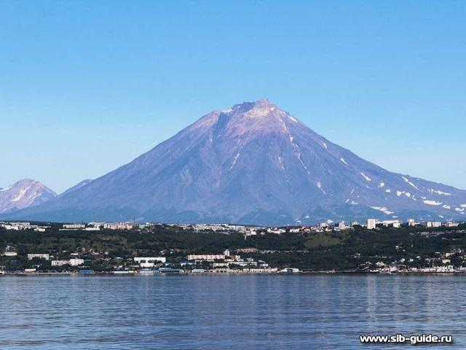

Slide 2
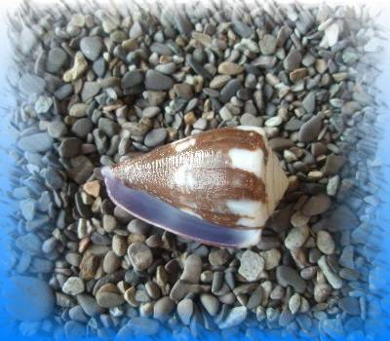

Slide 3
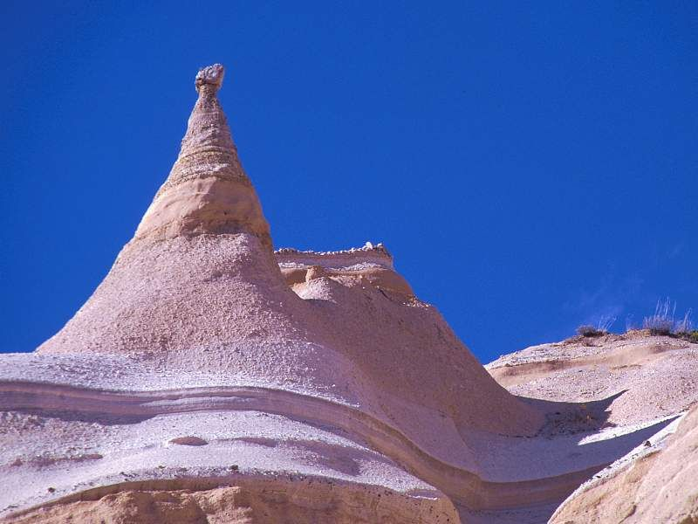

Slide 4
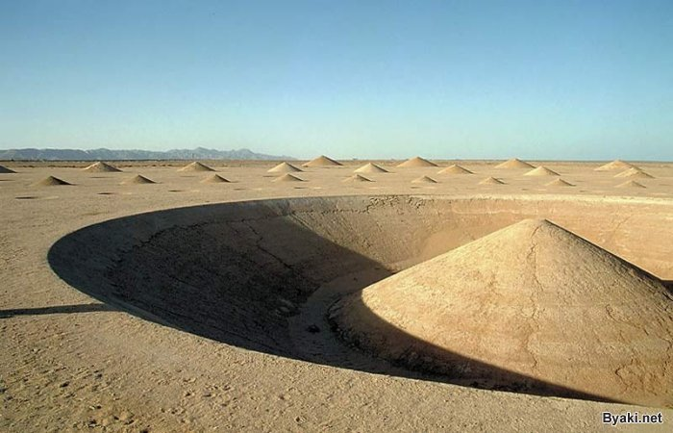

Slide 5
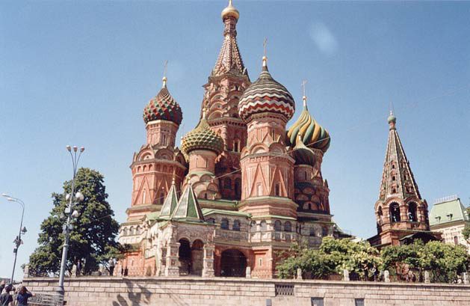

Slide 6
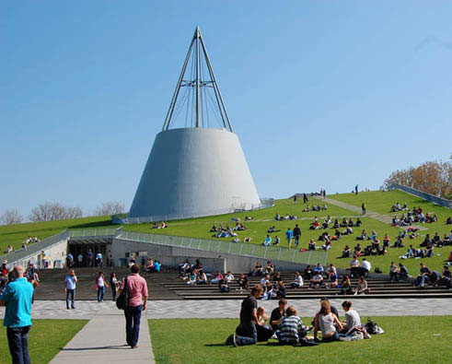

Slide 7
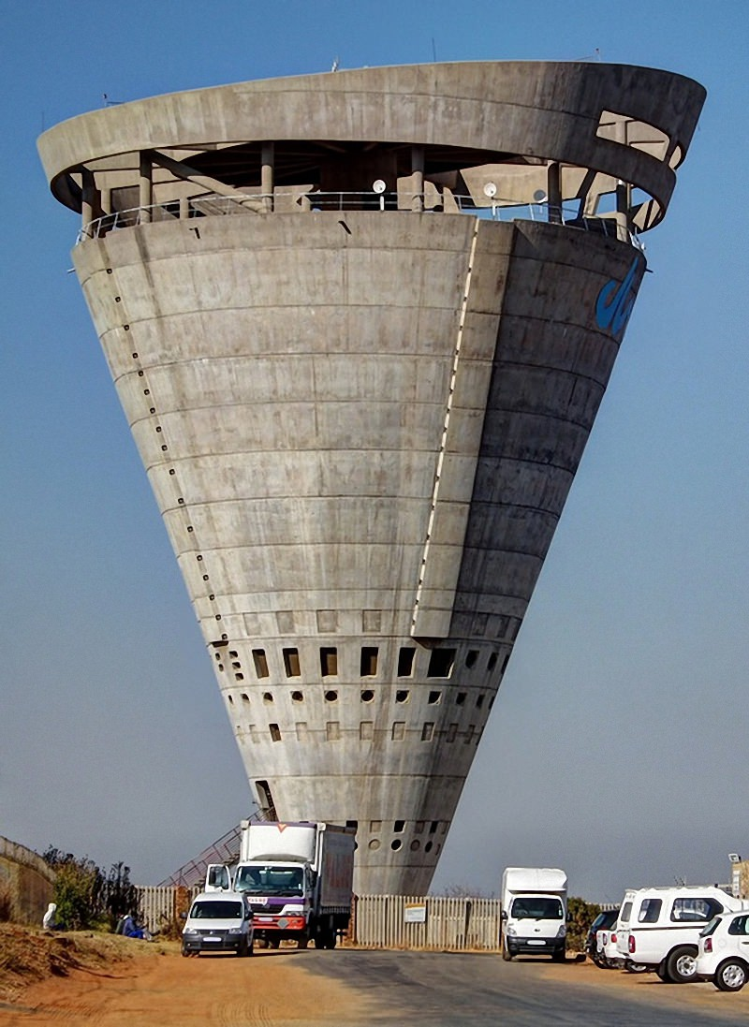

Slide 8
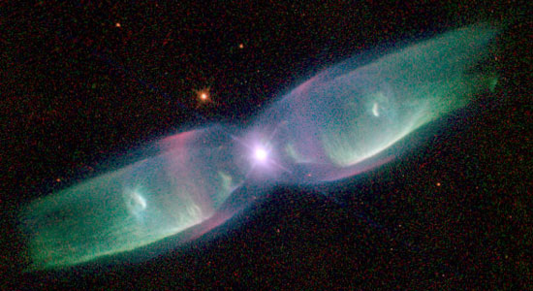

Slide 9
КОНУС
Рассмотрим окружность О(r) Є α .
О
r
α

Slide 10
КОНУС
Проведем прямую ОР ⊥ α .
Р
О
r
α

Slide 11
КОНУС
Соединим каждую точку окружности О (r) с точкой Р.
Р
О
r
α

Slide 12
КОНУС
КРУГОВОЙ КОНУС – ТЕЛО, ОГРАНИЧЕННОЕ КОНИЧЕСКОЙ ПОВЕРХНОСТЬЮ И КРУГОМ.
Р
О
r
α

Slide 13
АВС = 90⁰, = ,
Найти: R, h .
в
h
о
А
С
R

Slide 14
АВС = 120 º, =6,
Найти: d, h.
в
120º
Н
6
о
А
С

Slide 15
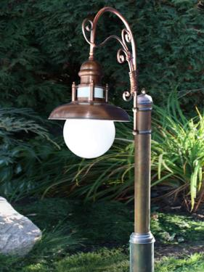
Фонарь установлен на высоте 8 м.
Угол рассеивания фонаря 120°.
Определите, какую поверхность освещает фонарь.
F
120°
8м
C
О

Slide 17
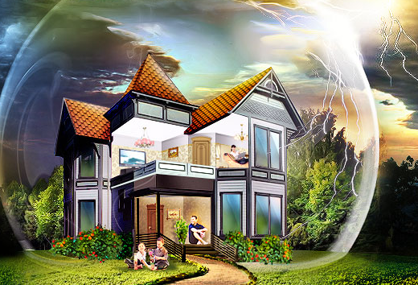
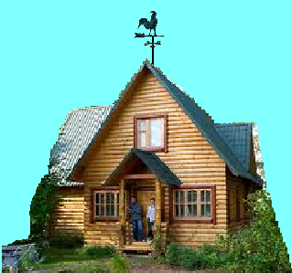
Конус безопасности
Вычислите высоту молниеотвода,
60º
15 м
если радиус "защищенного" круга 15 м, а угол между молниеотводом и образующей конуса безопасности 60 º

